Slide 1

AireListo
APIs para planificar
actividades al aire libre
Clima, calidad del aire y lugares cercanos
para caminar, correr o ir en bicicleta
Proyecto académico en Flutter
Notes:
Proyecto académico. La exposición recorre las consultas de red y la ubicación del dispositivo, y termina con una demostración de su uso en la interfaz. Fuente: README.md y AireListo-NotebookLM.md.
Diseño y curvas topográficas adaptados de AireListo_Inteligencia_Ambiental.pptx.

Slide 2
Fuentes de datos de AireListo
La ubicación elegida determina qué clima, aire y lugares consulta la app.
Fuente | Dato que aporta | Dónde se usa
Open-Meteo Geocoding | Ciudades y coordenadas | Elegir ubicación
Geolocator | Posición del dispositivo | Usar mi ubicación
Open-Meteo Forecast | Pronóstico de cinco días | Inicio, Pronóstico y Horarios
Open-Meteo Air Quality | US AQI, PM2.5 y PM10 | Calidad del aire y Horarios
Overpass API | Lugares de OpenStreetMap | Lista y marcadores de Explorar
Teselas de OpenStreetMap | Imágenes del mapa | Fondo de Explorar
Notes:
El código usa cuatro APIs web de datos. El servidor de teselas aporta imágenes del mapa y geolocator da acceso a la ubicación del dispositivo. Ver lib/services/, lib/core/constants/app_constants.dart y lib/screens/explore/explore_screen.dart.
Diseño y curvas topográficas adaptados de AireListo_Inteligencia_Ambiental.pptx.

Slide 3
Open-Meteo Geocoding
GET geocoding-api.open-meteo.com/v1/search
Solicitud
Respuesta
En AireListo
Nombre de la ciudad, idioma español y hasta 10 coincidencias.
›
Resultados con nombre, región, país, latitud y longitud.
›
Al elegir una ciudad, sus coordenadas se usan para clima, aire y lugares.
name=Quito&count=10&language=es&format=json
La búsqueda empieza desde dos caracteres, tras una pausa de 450 ms.
Notes:
Ejemplo de parámetros para buscar Quito. La búsqueda omite registros incompletos y conserva los resultados válidos. Código: lib/services/geocoding_service.dart y lib/providers/location_provider.dart. Documentación: https://open-meteo.com/en/docs/geocoding-api
Diseño y curvas topográficas adaptados de AireListo_Inteligencia_Ambiental.pptx.

Slide 4
Ubicación del dispositivo
Geolocator permite iniciar las mismas consultas desde la posición actual.
1. Servicio activo
2. Permiso
3. Coordenadas
La app comprueba si el dispositivo puede obtener la ubicación.
Verifica el permiso de ubicación y lo solicita cuando hace falta.
Obtiene latitud y longitud al seleccionar «Usar mi ubicación».
›
›
Si el GPS no está disponible, el usuario puede buscar una ciudad.
Quito aparece como demostración cuando falla el primer intento y todavía no hay una ubicación guardada.
Notes:
LocationService comprueba si está habilitado el servicio de ubicación, revisa el permiso, solicita permiso si hace falta y llama a getCurrentPosition. El tiempo de espera de posición es de 15 s. Si el primer intento falla y aún no existe una ubicación guardada, LocationProvider muestra Quito como ubicación de demostración. Fuentes: lib/services/location_service.dart y lib/providers/location_provider.dart. Documentación: https://pub.dev/packages/geolocator
Diseño y curvas topográficas adaptados de AireListo_Inteligencia_Ambiental.pptx.

Slide 5
Open-Meteo Forecast
GET api.open-meteo.com/v1/forecast
Solicitud
Respuesta
En AireListo
Latitud y longitud, cinco días y zona horaria automática.
›
Datos actuales, series por hora y resúmenes diarios con amanecer y atardecer.
›
Muestra el pronóstico y aporta temperatura, lluvia, viento y UV a la puntuación.
forecast_days=5&timezone=auto
hourly=apparent_temperature,precipitation_probability,wind_speed_10m,uv_index
La hora se interpreta en la zona de la ubicación consultada.
Notes:
La consulta real también pide cantidad de precipitación, temperatura y códigos meteorológicos. Solicita grados Celsius, viento en km/h y precipitación en mm. El código usa datos de amanecer y atardecer para la penalización por oscuridad. Fuente: lib/services/weather_service.dart. Documentación: https://open-meteo.com/en/docs
Diseño y curvas topográficas adaptados de AireListo_Inteligencia_Ambiental.pptx.

Slide 6
Open-Meteo Air Quality
GET air-quality-api.open-meteo.com/v1/air-quality
Solicitud
Respuesta
En AireListo
Las mismas coordenadas y zona horaria, con datos actuales y por hora.
›
US AQI y concentraciones de PM2.5 y PM10 en µg/m³.
›
Muestra los tres valores en Calidad del aire. El motor usa el US AQI de cada hora.
current=us_aqi,pm10,pm2_5&hourly=pm10,pm2_5,us_aqi
forecast_days=5&timezone=auto
US AQI describe el aire. La puntuación AireListo también incorpora el clima.
Notes:
Se piden cinco días. La vista de Calidad del aire muestra las próximas 24 horas cuando hay datos. PM2.5 y PM10 se presentan al usuario, mientras que el motor toma el índice US AQI. Fuente: lib/services/air_quality_service.dart. Documentación: https://open-meteo.com/en/docs/air-quality-api
Diseño y curvas topográficas adaptados de AireListo_Inteligencia_Ambiental.pptx.

Slide 7
Overpass API
POST overpass-api.de/api/interpreter
Solicitud
Respuesta
En AireListo
Coordenadas, radio de 2, 5 o 10 km y etiquetas según la actividad.
›
Nodos, vías y relaciones con etiquetas y una posición o centro.
›
La app filtra y ordena parques, senderos, pistas o ciclovías en Explorar.
nwr(around:5000,-0.22985,-78.52495)["leisure"="park"];
out center tags;
Ante ciertos fallos, AireListo prueba una segunda instancia de Overpass.
Notes:
Fragmento ilustrativo de una consulta alrededor de Quito. El servicio usa POST con el campo data, añade [out:json][timeout:25] y solicita out center tags 200. Instancia alternativa: https://overpass.kumi.systems/api/interpreter. Fuente: lib/services/overpass_service.dart. Documentación: https://wiki.openstreetmap.org/wiki/Overpass_API/Overpass_QL
Diseño y curvas topográficas adaptados de AireListo_Inteligencia_Ambiental.pptx.

Slide 8
Teselas de OpenStreetMap
GET tile.openstreetmap.org/{z}/{x}/{y}.png
Solicitud
Respuesta
En AireListo
Flutter Map pide las teselas de la zona visible y el nivel de zoom.
›
Imágenes PNG con las calles, parques y demás elementos dibujados.
›
Las teselas forman el fondo. AireListo coloca encima los marcadores de Overpass.
{z} = nivel de zoom {x} = columna {y} = fila
El mapa muestra el crédito © colaboradores de OpenStreetMap.
Notes:
La URL se configura como urlTemplate de TileLayer. Los lugares vienen de la consulta Overpass y se representan como una capa aparte de marcadores. Fuente: lib/screens/explore/explore_screen.dart y lib/core/constants/app_constants.dart. Atribución: https://www.openstreetmap.org/copyright
Diseño y curvas topográficas adaptados de AireListo_Inteligencia_Ambiental.pptx.

Slide 9
Coordenadas, consultas y pantallas
El clima y el aire se consultan en paralelo. Explorar carga los lugares cuando se abre.
Entrada | Procesamiento | Resultado
Ciudad o ubicación actual | Geocoding o Geolocator devuelve coordenadas. | Ubicación para las consultas
Forecast y Air Quality | Alinea clima y US AQI de la misma hora. | Puntuación y mejor franja
Overpass y teselas | Filtra lugares y superpone marcadores al mapa. | Resultados de Explorar
Plan o favorito | Guarda la elección con shared_preferences. | Datos locales en el dispositivo
Notes:
WeatherRepository solicita Forecast y Air Quality en paralelo, comparte solicitudes para la misma ubicación y entrega un ForecastBundle. WeatherProvider usa el instante local para emparejar las series por hora. PlacesProvider carga resultados al activar Explorar. La capa TileLayer solicita teselas según la vista. Fuentes: lib/services/weather_repository.dart y lib/providers/.
Diseño y curvas topográficas adaptados de AireListo_Inteligencia_Ambiental.pptx.

Slide 10
Puntuación de una hora
El motor combina temperatura, lluvia, UV, viento y US AQI en una escala de 0 a 100.
Caminar
Bicicleta
El viento representa el 10 % del cálculo.
El viento representa el 28 %.
A 45 km/h se activa un máximo de 39.
87
39
Excelente
Poco recomendable
Ejemplo hipotético con el mismo clima, aire y viento de 45 km/h.
Notes:
Caso hipotético: sensación térmica de 22 °C, 20 % de lluvia, 0,4 mm, UV 4, US AQI 60 y viento de 45 km/h. Caminar da 86,61 y se redondea a 87. Bicicleta da aproximadamente 64,43 antes del tope de 39. El motor exige al menos el 50 % del peso de factores disponibles. Evalúa pares de horas consecutivas y propone una franja de dos horas si hay un par válido. Fuente: lib/logic/scoring_config.dart y lib/logic/recommendation_engine.dart.
Diseño y curvas topográficas adaptados de AireListo_Inteligencia_Ambiental.pptx.

Slide 11
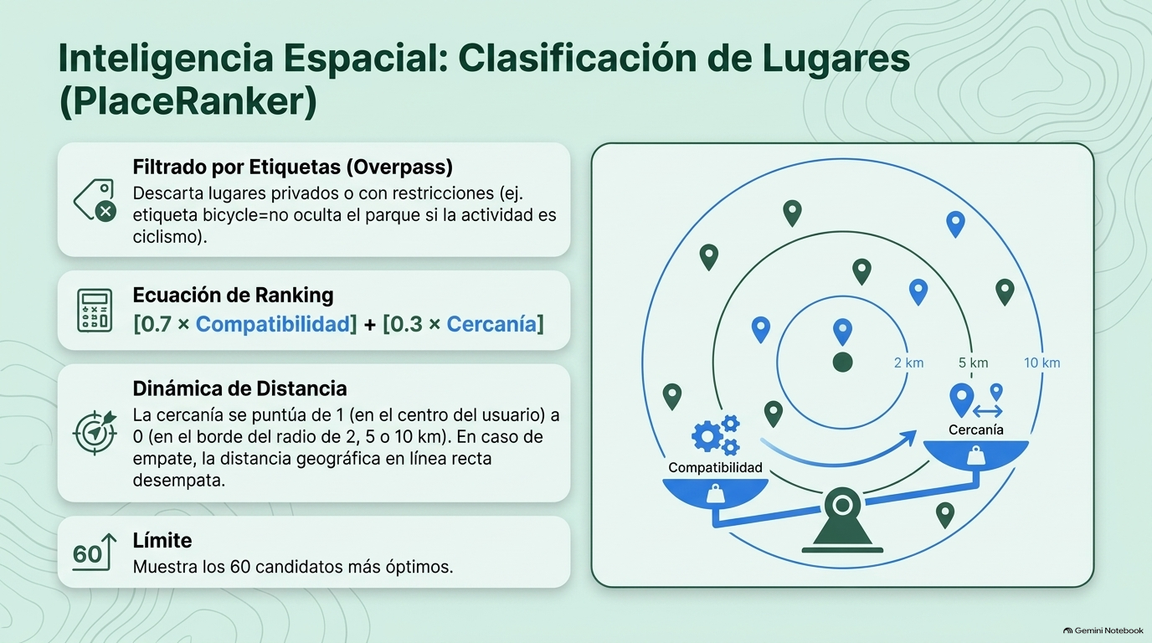
Selección de lugares cercanos
AireListo clasifica los candidatos de Overpass según la actividad y la distancia.
Filtros por actividad
Por ejemplo, bicycle=no descarta el lugar al explorar en bicicleta.
Orden de resultados
70 % compatibilidad + 30 % cercanía.
En empate, primero el más cercano.
La lista muestra hasta 60 candidatos.
Notes:
La compatibilidad se deriva de etiquetas de OpenStreetMap. Se descartan los accesos restringidos y se agrupan segmentos lineales por tipo y nombre. La cercanía usa distancia en línea recta. Los filtros y etiquetas pueden omitir lugares si los datos están incompletos. Fuente: lib/logic/place_classifier.dart y lib/logic/place_ranker.dart. Ilustración adaptada de la diapositiva 11 de la referencia.
Diseño y curvas topográficas adaptados de AireListo_Inteligencia_Ambiental.pptx.

Slide 12
Caché y respuesta a fallos
La app gestiona el pronóstico, el aire y los lugares con consultas separadas.
Situación | Comportamiento de la app
Pronóstico y aire consultados hace poco | Reutiliza los datos hasta 15 minutos.
Lugares consultados hace poco | Reutiliza resultados hasta 30 minutos.
Falla la API de calidad del aire | Conserva el pronóstico y avisa que faltan datos de aire.
Falla una actualización del clima | Mantiene los datos previos si están disponibles.
Overpass saturado o caído | Puede probar una segunda instancia.
Notes:
Clima y aire comparten caché de 15 min. Lugares tienen 30 min de caché. Si el servicio de aire falla, los factores disponibles se reponderan cuando cumplen cobertura mínima. Si la actualización de clima falla y existen datos válidos previos, muestra el aviso correspondiente. Fuentes: lib/services/weather_repository.dart, lib/services/api_client.dart, lib/services/overpass_service.dart y lib/providers/.
Diseño y curvas topográficas adaptados de AireListo_Inteligencia_Ambiental.pptx.

Slide 13
Demostración con Quito
La interfaz muestra qué dato aporta cada servicio.
En la app | Qué mostrar | Servicio o componente
Elegir ubicación | Buscar Quito o pulsar «Usar mi ubicación». | Geocoding o Geolocator
Pronóstico y Calidad del aire | Abrir las condiciones de la ciudad. | Forecast y Air Quality
Horarios | Cambiar entre Caminar y Bicicleta. | Motor de AireListo
Explorar | Abrir un lugar y ubicarlo en el mapa. | Overpass y teselas de OpenStreetMap
Mis planes | Guardar el lugar y una hora. | Almacenamiento local
Datos de Open-Meteo. Cartografía y lugares © colaboradores de OpenStreetMap.
Notes:
Buscar Quito muestra Geocoding. También se puede mostrar Usar mi ubicación si el dispositivo tiene permisos. Abrir Pronóstico y Calidad del aire, cambiar actividad en Horarios y abrir un lugar en Explorar. Los datos de esta demostración dependen de la fecha. El proyecto contiene 115 pruebas escritas. La ejecución no se verificó en la revisión de referencia. Créditos: Open-Meteo y colaboradores de OpenStreetMap.
Diseño y curvas topográficas adaptados de AireListo_Inteligencia_Ambiental.pptx.

